Slide 1
Открытое мероприятие для родителей и учащихся
Использование личностно-ориентированных технологий на занятии по практике преподавания игры на музыкальных инструментах (фортепиано)
Класс преподавателя Одинцовой Т.В. 27.05.20

Slide 2
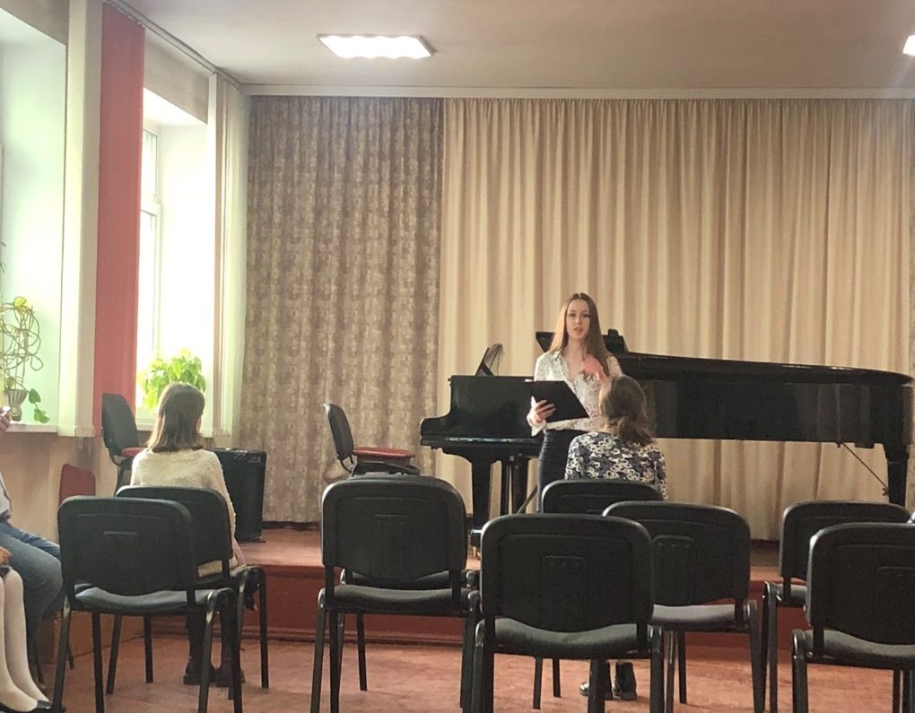
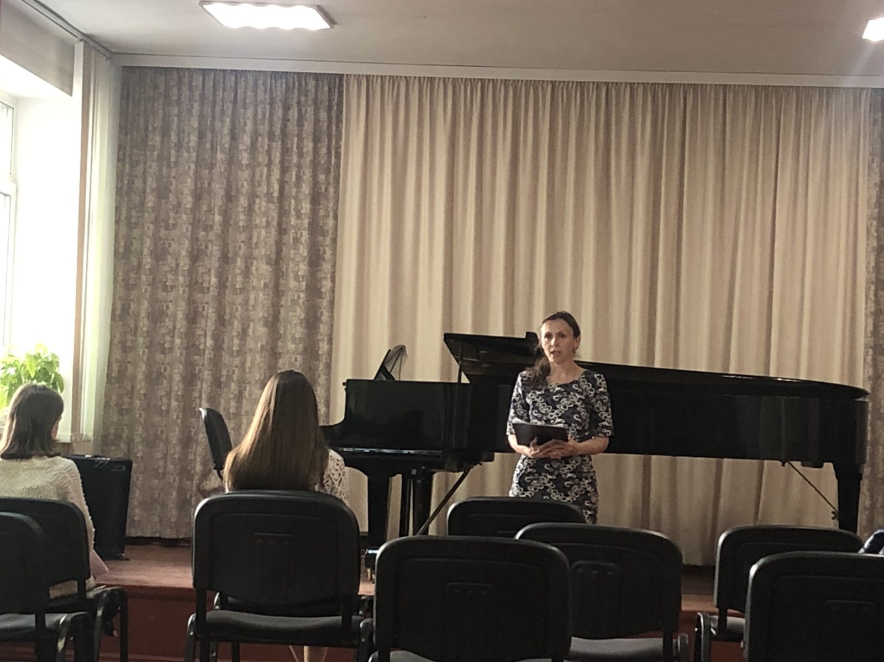
Методы обучения игре на фортепиано, используемые в классе преподавателя Одинцовой Т.В.
Метод подражания
Метод эмоционально-волевого воздействия
Метод интеллектуального воздействия

Slide 3

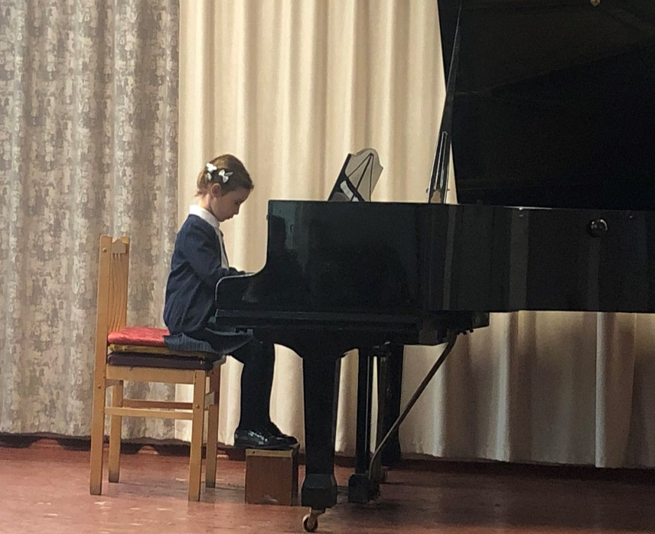
Гуисова Ксения, 1 класс
П.И.Чайковский «Марш деревянных солдатиков».
Для точности воплощения задуманного композитором образа произведения, необходимо добиваться легкости звучания при четком и упругом исполнении ритма и аккордов.
И.С.Бах «Волынка».
Техническая сложность в произведении – это репетиции в партии левой руки в 8м, 16м, 40м тактах. Следует обязательно придерживаться аппликатурных рекомендаций, указанных в тексте.

Slide 4
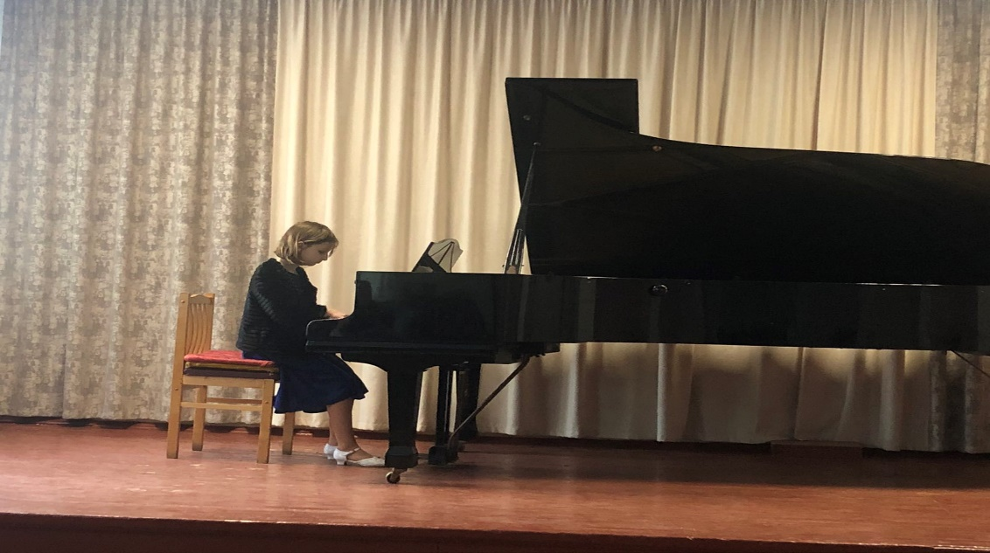
Петрова Ульяна, 3 класс
М. Парцхаладзе «Осень».
Техническую сложность в произведении представляет аккомпанемент в виде разложенных аккордов в левой руке и использование педали.

Slide 5
Василевская Анна, 1 класс
Б.Берлин «Обезьянки на дереве».
Исполнение пьесы, состоящей из ритмически однотипных мотивов, весьма близких и по своим интонациям, заключает в себе опасность некоторой монотонности. Поэтому надо обратить внимание ребенка на тембральное разнообразие этих мотивов и характерное звучание различных регистров.

Slide 6
Выводы:
Необходимо применять индивидуальный подход к каждому ученику с целью получения максимального результата на уроках фортепиано, а также для создания условий для максимально благоприятного развития ребенка как музыканта. Поэтому необходимо постоянно варьировать использование методов обучения технике игры на фортепиано. От способов преподавания зависит уровень и качество знаний, умений и навыков ученика. Личностно-ориентированные технологии являются основой обучения и воспитания у детей самостоятельности в усвоении музыкального материала, развитие их исполнительских качеств и творческой инициативы.

Slide 7
Спасибо за просмотр!

